Slide 1


Informe de seguimiento a los Comités Sectoriales de Gestión y Desempeño 2021
SECTOR MOVILIDAD
Veeduría Distrital

Slide 2
Informe de la Veeduría
Normatividad
Operación del Comité Sectorial
2.1. Activación del Comité
2.2. Periodicidad
2.2. Asistencia de miembros e invitados
2.3. Ajuste del Reglamento
2.4. Cumplimiento de funciones
2.5. Prácticas en materia de transparencia
2.6. Conclusiones y recomendaciones

Slide 3
Buenas prácticas observadas por la Veeduría
Se evidencia un esfuerzo importante de las entidades que componen al sector movilidad, para realizar un ejercicio de coordinación proactivo relacionado con sus gestiones y funciones, durante cada una de las sesiones del Comité de 2021.
Se observa una adecuada publicación en la página Web de la entidad cabeza del sector, donde se incluye información suficiente para el conocimiento del desarrollo de todas las sesiones.
Se evidencia la participación de los directivos de todas las entidades, a excepción del invitado de la alcaldía local, quien presentó algunas inasistencias.
En las sesiones del Comité Sectorial, así como en las actas publicadas, se observa el seguimiento a los compromisos adquiridos en sesiones previas por parte de las entidades que componen al sector.

Slide 4
Recomendaciones y oportunidades de mejora:
Recomendación 1: Continuar con la adecuada publicación de documentos que se observa a la fecha en la página Web de la Secretaría, manteniendo su oportunidad, así como la visibilidad de actas, informes y presentaciones relacionadas con el Comité Sectorial.
La SDM continuará con la adecuada publicación

Slide 5
Recomendaciones y oportunidades de mejora:
Recomendación 2: Propender para que en las sesiones de los comités se brinde un informe cualitativo amplio del avance de todas las metas PDD en cabeza del sector administrativo.
Las entidades del sector movilidad vamos a realizar un informe más amplio sobre las metas del Plan Distrital de Desarrollo.
Se citará a Comité Sectorial en el mes de mayo, con este objetivo.

Slide 6
Recomendaciones y oportunidades de mejora:
Recomendación 3: Fomentar un rol activo de los invitados a las sesiones, y particularmente de aquellos que provengan de las localidades, esto último, con miras a conocer las necesidades particulares en el territorio que recaen sobre el sector administrativo.
La SDM ha establecido en varias oportunidades contacto con la Alcaldía Local, a través de correo electrónico con la finalidad de lograr una mayor participación en el comité. No obstante, se remitió una comunicación oficial con copia a la Secretaría de Gobierno, con la finalidad de lograr que la Alcaldía Local de Usme asista a las siguientes convocatorias.

Slide 7
Recomendaciones y oportunidades de mejora:
Recomendación 4: En cuanto al cumplimiento de las funciones relacionadas con el MIPG, es importante que además de la socialización en esta instancia de coordinación, de las experiencias exitosas que tienen las entidades del sector en algunas de las políticas de gestión y desempeño, es conveniente que se establezca un plan de trabajo en el cual se establezcan acciones reales de acompañamiento a las entidades del sector que requieren mayor esfuerzo institucional para mejorar los resultados del Índice de Desempeño Institucional.
Se diseñó un plan de trabajo en el cual se evidencie el acompañamiento a las entidades del sector, para el mejoramiento de sus resultados en la implementación de MIPG y en el índice de desempeño institucional.

Slide 8
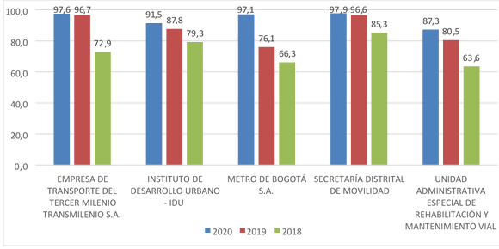

Resultados FURAG
(2018-2020)
META PDD
↑ 5 PUNTOS

Slide 9

Plan de Fortalecimiento MIPG Sector Movilidad
Acercamiento
ODT- FURAG
Elaboración y/o actualización de los planes de adecuación por entidad
Taller Dimensiones
4 a 7
Plan de Trabajo
Fortalecimiento IDID
Taller Dimensión 3
Reporte
FURAG
Resultados
FURAG
Cierre plan de adecuación
Mar Abr May Jun Jul Ago Sep Oct Nov Dic
Revisión por parte de las entidades de los Autodiagnósticos actualizados en el DAFP
Taller – Dimensiones 1 y 2 Referenciación Competitiva de las políticas con puntaje más bajo vs. las más altas
Seguimiento reporte
FURAG sector
Preparación del Informe Final de MIPG
Seguimiento interno al plan de adecuación por parte de cada entidad

Slide 10
Recomendaciones y oportunidades de mejora:
Recomendación 5: Socializar las recomendaciones y oportunidades de mejora expuestas en esta comunicación con los demás integrantes del Comité Sectorial.
Socialización Comité Sectorial 29 de abril/22
Recomendación 6: Informar a la Veeduría Distrital acerca de la implementación de las recomendaciones y los resultados obtenidos en respuesta a este informe.
Mediante comunicación SDM 20222221746731 de fecha 09 de marzo/22 se dio respuesta a la Veeduría Distrital + Comité Sectorial 29 de abril/22

Slide 11
GRACIAS

